Slide 1
ПРИМЕНА ФАЗИ ЛОГИКЕ У УГРАДНИМ УРЕЂАJИМА НА ПРИМЕРУ АУТОМАТИЗАЦИJЕ ОДРЖАВАЊА ПЛАСТЕНИКА
Борис Карановић
др Иван Чукић
Математички факулет, Универзитет у Београду
26. септембар 2023.

Slide 2
Проблеми у свакодневном раду пластеника
Велика температура услед глобалног загревања, температурне осцилације доводе до исушивања биљака
Обилно или недовољно наводњавање, коришћење мало или превише ђубрива доводе до пропадања биљака
Појава буђи, плесни или штеточина
Вентилација која такође треба бити у одређеним границама
Наведени проблеми су разлог за аутоматизацију пластеника ради што бољег раста биљака и што већих приноса.

Slide 3
Аутоматизација пластеника
Прве аутоматизације пластеника су подразумевале само аутоматизацију одређених параметара. На пример, наводњавање се укључивало и гасило у одређено време. Вентилација се укључивала само ако влажност ваздуха достигне неки одређени ниво.
Оваква аутоматизација је олакшала само управљање пластеником, међутим не постоји никаква спрега између параметара који су контролисани. Самим тим, и успешност рада пластеника је незнатно порасла у односу на мануелно управљање.
Тек последњих година се радило на аутоматизацији пластеника уз помоћ рачунара.

Slide 4
Аутоматизација пластеника помоћу фази логике
Један од начина аутоматизације пластеника је помоћу фази логике. Сами параметри пластеника се могу моделирати помоћу фази скупова, и начин одлучивања у фази контролерима је врло погодан за ову примену. Због тога, примена фази логике у агрикултури је интересантно поље истраживања и примена.
Фази логика је облик вишевредносне логике. Фази скупови дефинишу припадност скупу реалним бројем из интервала [0,1]. Они су описани фази функцијом припадности. Правила закључивања у фази логици се називају фази правила, можемо их дефинисати у складу са потребама примене.

Slide 5
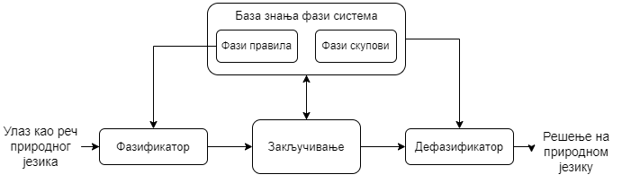
Мамданијев фази контролер

Slide 6
Аутомазизација пластеника помоћу фази логике
Систем који је развијен за потребе овог мастер рада је дизајниран као универзалан систем за управљање пластеницима. Могу се аутоматизовати разни параметри: температура, влажност ваздуха и земље, наводњавање, количина додатног осветљења итд.
Развијене су две апликације:
AdminBoard – веб апликација преко које се дефинише фази систем, која се извршава на кућном рачунару, серверу или „облаку“.
FuzzyGreenhouse – конзолна апликација која се извршава на уградном уређају, управља улазним сензорима и излазним уређајима.
FuzzyLib је библиотека моделује фази систем и ради по принципу Мамданијевог контролера.

Slide 7
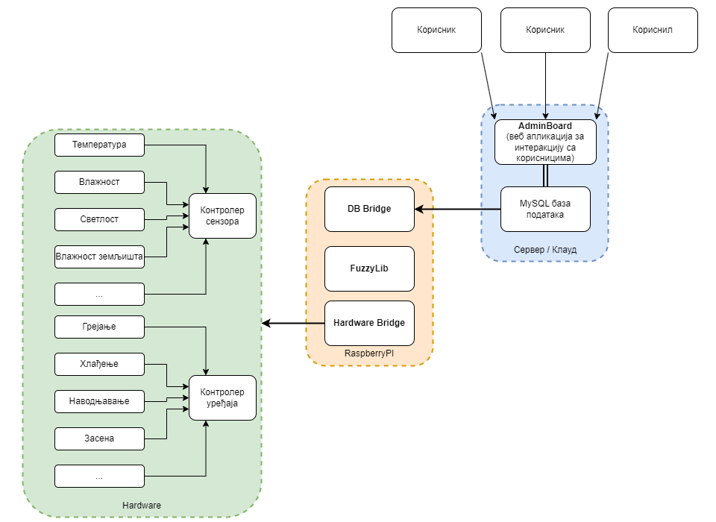
Преглед архитектуре система

Slide 8
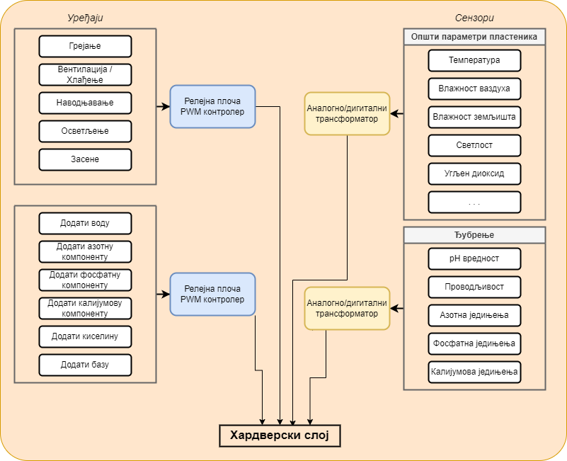
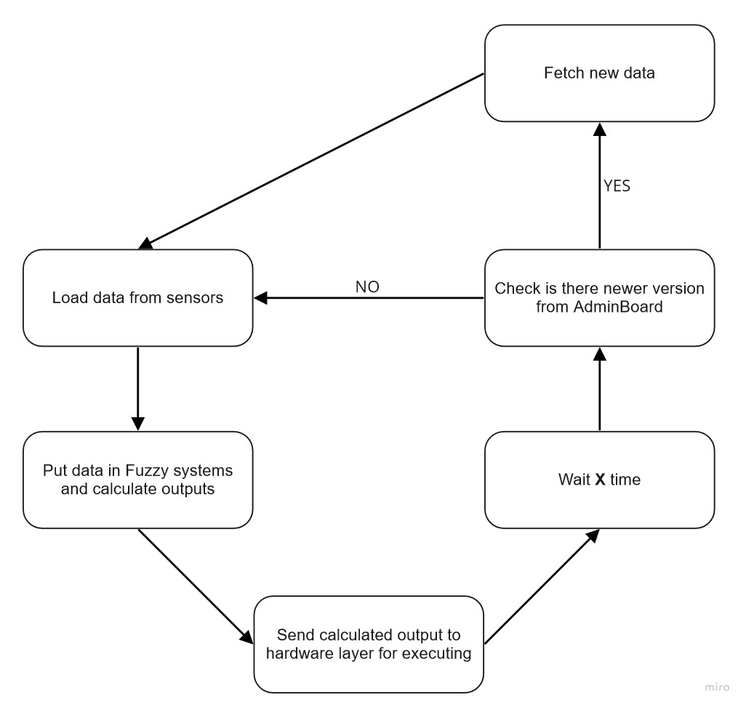
Хардверски слој и алгоритам GreenhouseCore апликације

Slide 9
Анализа резултата и упоређивање са постојећим радовима
Приликом анализе постојећих радова и софтверских производа чије су теме аутоматизације пластеника, наилази се на решења која су врло често специјализована за аутоматизацију само одређених параметара, и за то су дефинисане нове методе. У тим радовима су саме нове пољопривредне методе најчешће у фокусу.
Такође постоје радови који су аутоматизовали пластенике помоћу технологија које захтевају стручна лица (софтверске инжењере или инжењере електронике). Такође те технологије не пружају флексибилност, као и рачунарске моћи су доста слабије у односу на предложено решење

Slide 10
Анализа резултата и упоређивање са постојећим радовима
Приликом дефинисања фази скупа за било коју припрему, потребно је да доменски експерт дефинише фази функције променљивих за скупове као и фази правила. База знања која се користила у раду је преузета из радова који су наведени као референце. Резултати који су наведени у литератури се сматрају успешним. Неки од тих резултата су: смањење дневне потрошње воде за 1.500л на плантажи средње величине, уштеде од 25% загревању пластеника, повећање приноса услед оптималног заливања.

Slide 11
Закључак
Главне одлике развијеног софтвера: модуларност система, лакоћа дефинисања параметара фази контролера без потребе за стручним лицима, разноврсност уређаја на којима се могу апликације покренути, безбедност и ауторизација.
Аутоматизација пластеника је пример у којем се фази логика може врло добро применити. Резултати који се постижу представљају успех.
Фази логика, као грана вештачке интелигенције, се интезивно развија и постоје шансе да ће у будућности, заједно са другим методама давати још боље резултате. Тренутно се ради на системима у којима се фази функције припадности оптимизују помоћу роја честица, док се само управљање врши помоћу фази контролера.

Slide 12
Хвала на пажњи!

